Slide 1
Simulace skladu a optimalizace rozmístění produktů za účelem zvýšení propustnosti skladu
Autor: Bc. Filip Kočica
Vedoucí: Ing. Oldřich Kodym
Konzultant SeaComp: Ing. Daniel Chalupa
28. leden 2021

Slide 2
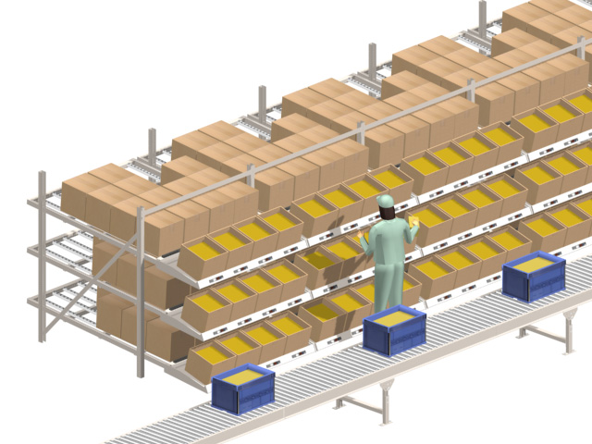
Problém …
1/9

Slide 3
Řešení …
Konfigurátor
Generátor
Simulátor
Optimalizátor
Implementováno v C++ / Qt 5
2/9

Slide 4
Konfigurátor
Grafický editor 2D
Tvorba modelu skladu uživatelem
3/9

Slide 5
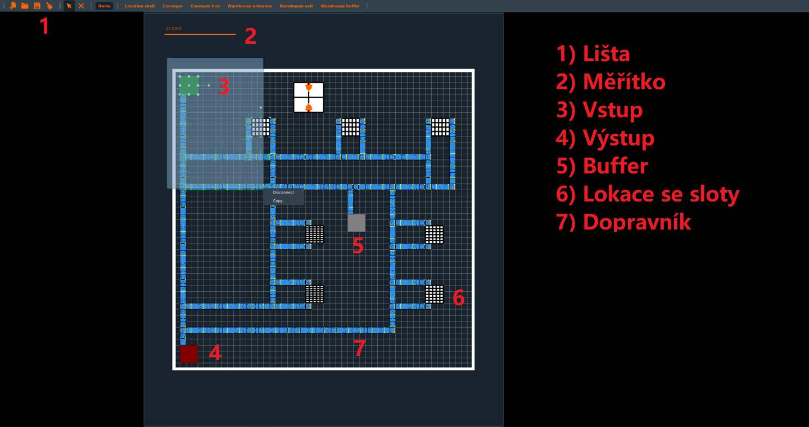
Konfigurátor
3/9

Slide 6
Generátor
Nutnost syntetických dat
Vygenerování objednávek (vstup evolučního algoritmu)
Trénovací – reprezentuje historická data společnosti
Testovací – reprezentuje “budoucí” data společnosti
4/9

Slide 7
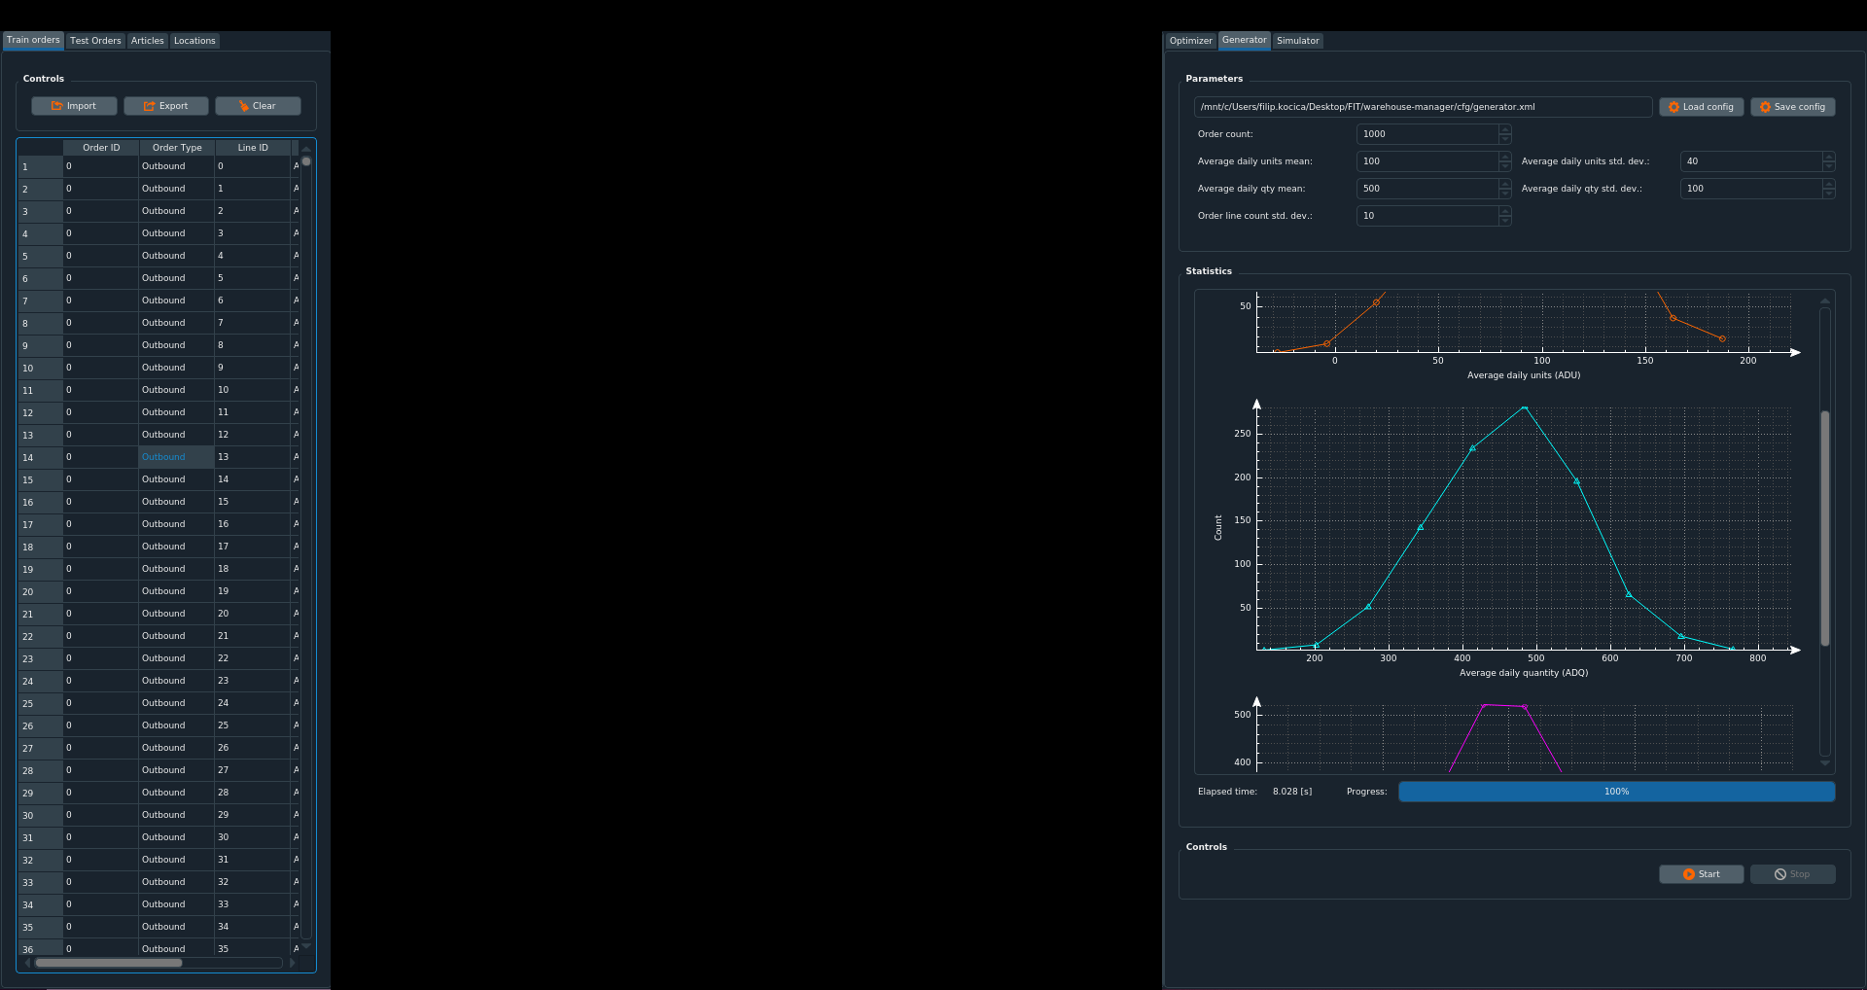
Generátor
4/9

Slide 8
Simulátor
Odsimulování průchodu objednávek skladem (aproximace objektivní funkce evolučního algoritmu)
Diskrétní události
Důraz na realističnost
5/9

Slide 9
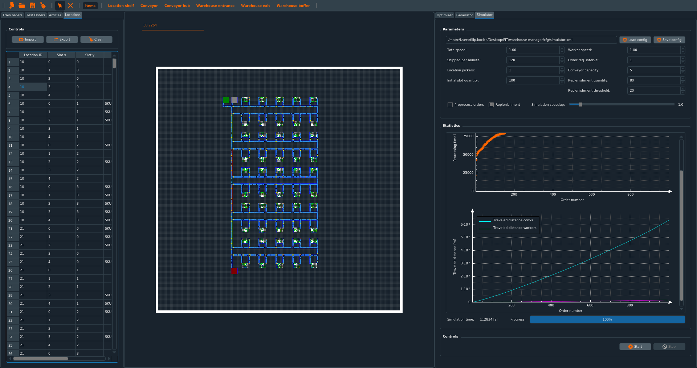
Simulátor
5/9

Slide 10
Optimalizátor
Nalezení optimálního rozložení produktů ve skladu
Implementace čtyř evolučních algoritmů
Genetické algoritmy (GA)
Diferenční evoluce (DE)
Algoritmus umělých včelstev (ABC)
Optimalizace rojem částic (PSO)
Redefinice výše zmíněných pro diskrétní prostor
Problém obchodního cestujícího (TSP)
6/9

Slide 11
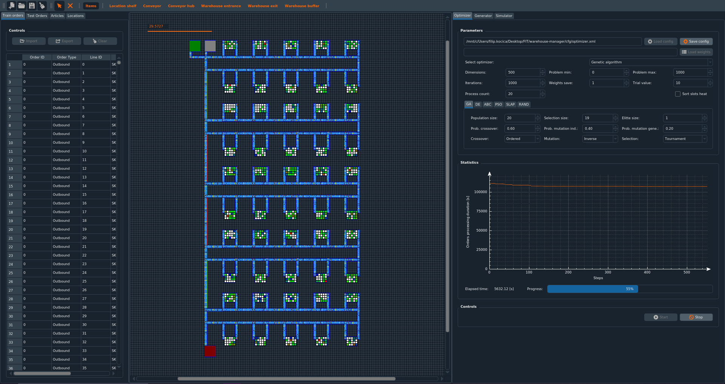
Optimalizátor
6/9

Slide 12
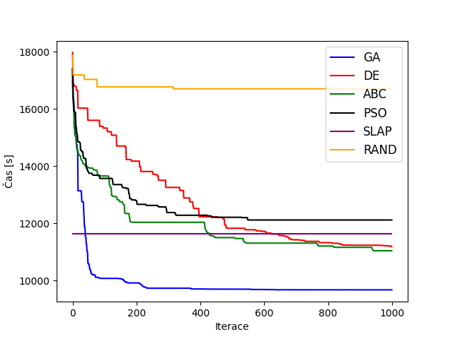
Výsledky
Produktů = 150
Úložných prostor = 200
V(150,200) = 2.593067e+310
7/9

Slide 13
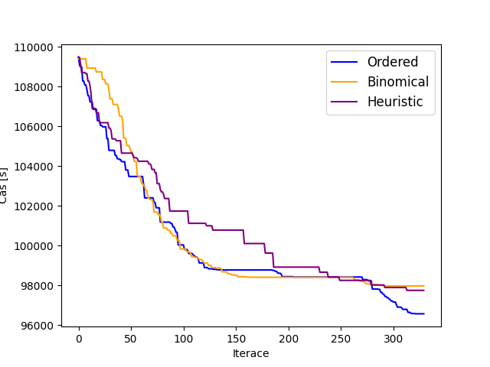
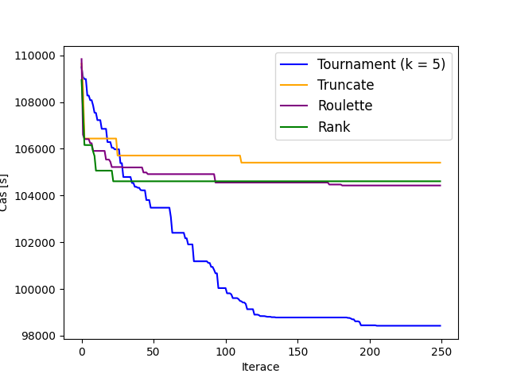
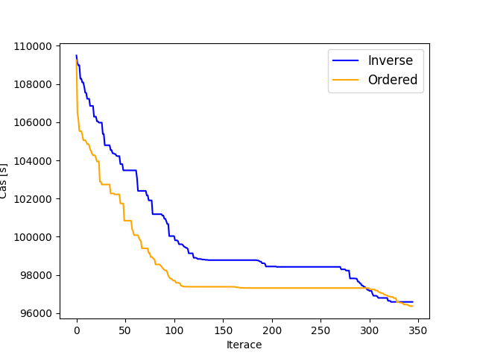
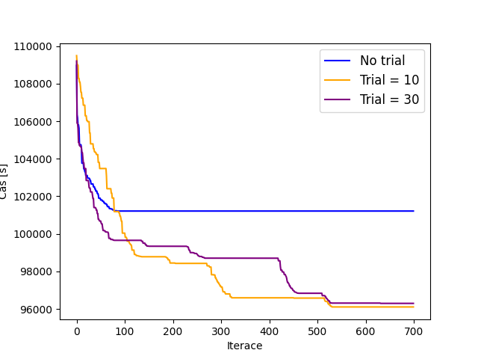
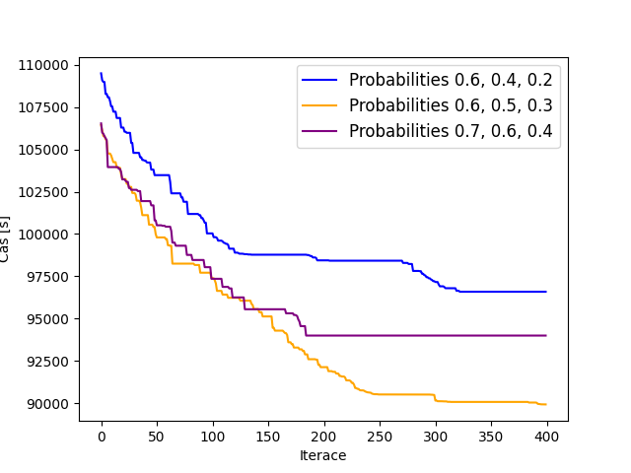
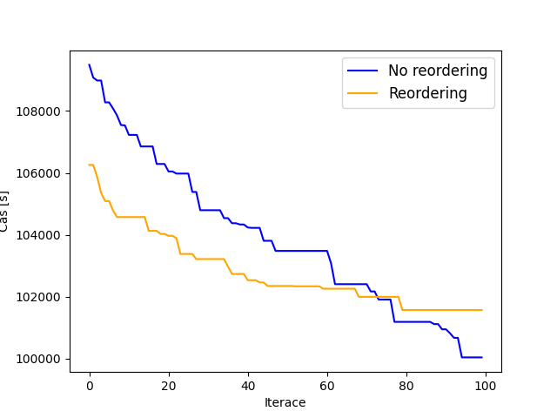
Experimenty
8/9

Slide 14
Shrnutí
Nový přístup kombinující dvě state of the art techniky
Nové optimalizační kritérium
Velmi dobré výsledky optimalizace
Nezávislost na modelu (layoutu) skladu
Budoucí práce:
Další experimentování
Formalní důkaz SLAP – TSP
Optimalizace layoutu skladu – CGP (Cartesian Genetic Programming)
Další přístupy - Neuronové sítě
9/9

Slide 15
Děkuji Vám
za pozornost

